Slide 1
Серверное программирование
Часть 1: Базы данных

Slide 2
Полезно почитать и использовать
курс «Теория баз данных»
лекции Технострима mail.ru по БД
вебинар «Введение в СУБД Intersystems Cache»

Slide 3
О чем этот курс?

Slide 4
Предполагаемая архитектура
Сервер
Клиент 1
???
База данных
?
?
?
Клиент 2
???
???
???
…
Клиент N
???

Slide 5
Бывает и так
Сервер
Клиент 1
База данных
???
База данных
?
?
?
Клиент 2
База данных
???
???
???
…
Клиент N
База данных
???

Slide 6

Условная классификация БД (по структуре)
Простейшие базы данных
Структуры данных
Иерархические базы данных
Сетевые базы данных
Реляционные базы данных
NoSQL базы данных
Базы данных «ключ-значение»
Документные базы данных
Графовые базы данных
Колоночные базы данных
Базы данных временных рядов
Комбинированные базы данных
NewSQL
Многомодельные базы данных

Slide 7
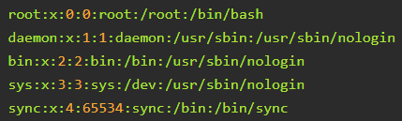
1.1 Структуры данных
Текстовые файлы - для разделения полей используется специальный символ: запятая или точка с запятой в csv-файлах, двоеточие или пробел в *nix-подобных системах

Slide 8
1.1 Структуры данных
ограничен тип и уровень сложности хранимой информации;
трудно установить связи между компонентами данных;
отсутствие функций параллелизма;
практичны только для систем с небольшими требованиями к чтению и записи;
используются для хранения конфигурационных данных;
нет необходимости в стороннем программном обеспечении.

Slide 9
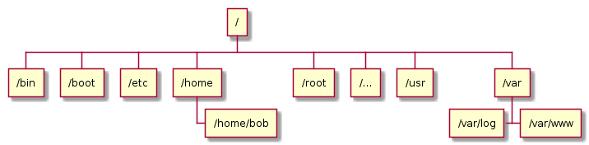
1.2 Иерархические базы данных
В иерархических базах данных каждая запись имеет одного «родителя». Это создаёт древовидную структуру, в которой записи классифицируются по их отношениям с цепочкой родительских записей.

Slide 10
1.2 Иерархические базы данных
информация организована в виде древовидной структуры с отношениями «предок-потомок»;
каждая запись может иметь не более одного родителя;
связи между записями выполнены в виде физических указателей;
невозможно реализовать отношения «многих-ко-многим».

Slide 11
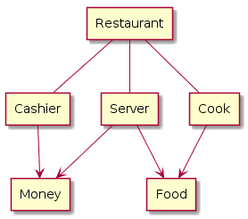
1.3 Сетевые базы данных
Сетевые базы данных расширяют функциональность иерархических: записи могут иметь более одного родителя. А значит, можно моделировать сложные отношения.

Slide 12
1.3 Сетевые базы данных
сетевые базы данных представляются не деревом, а общим графом
ограничены теми же шаблонами доступа, что иерархические БД

Slide 13
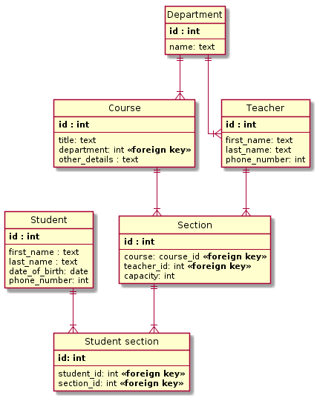
2 Реляционные базы данных
Данные и связи между данными организованы с помощью таблиц. Каждый столбец в таблице имеет имя и тип. Каждая строка представляет отдельную запись или элемент данных в таблице, который содержит значения для каждого из столбцов.

Slide 14
2 Реляционные базы данных
поле в таблице, называемое внешним ключом, может содержать ссылки на столбцы в других таблицах, что позволяет их соединять;
высокоорганизованная структура и гибкость делает реляционные БД мощными и адаптируемыми ко различным типам данных;
для доступа к данным используется язык структурированных запросов (SQL);
надёжный выбор для многих приложений.

Slide 15
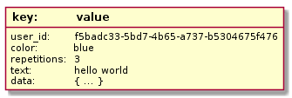
3.1 Базы данных «ключ-значение»
Для хранения информации используют ключ и объект данных, который нужно сохранить. Например, JSON-объект, изображение или текст. Чтобы запросить данные, отправляете ключ и получаете blob-объект.

Slide 16
3.1 Базы данных «ключ-значение»
хранилища обеспечивают быстрый и малозатратный доступ;
часто хранят данные конфигураций и информацию о состоянии данных, представленных словарями или хэшем;
нет жёсткой схемы отношения между данными, поэтому в таких БД часто хранят одновременно различные типы данных;
разработчик отвечает за определение схемы именования ключей и за то, чтобы значение имело соответствующий тип/формат.

Slide 17
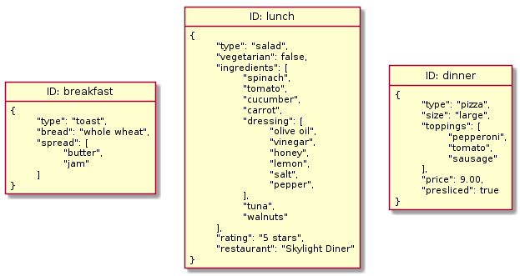
3.2 Документные базы данных
Такие БД также используют ключ для уникальной идентификации данных. Разница между хранилищами «ключ-значение» и документными БД заключается в том, что вместо хранения blob-объектов, документоориентированные базы хранят данные в структурированных форматах – JSON, BSON или XML.

Slide 18
3.2 Документные базы данных
база данных не предписывает опредёленный формат или схему;
каждый документ может иметь свою внутреннюю структуру;
документные БД являются хорошим выбором для быстрой разработки;
в любой момент можно менять свойства данных, не изменяя структуру или сами данные.

Slide 19
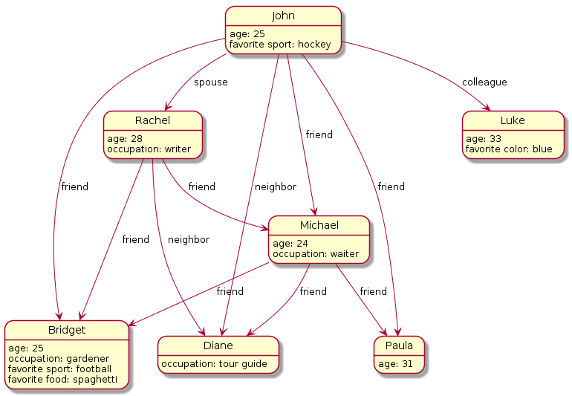
3.3 Графовые базы данных
Вместо сопоставления связей с таблицами и внешними ключами, графовые базы данных устанавливают связи, используя узлы, рёбра и свойства.

Slide 20
3.3 Графовые базы данных
выглядят аналогично сетевым;
фокусируются на связях между элементами;
явно отображает связи между типами данных;
не требуют пошагового обхода для перемещения между элементами;
нет ограничений в типах представляемых связей.

Slide 21
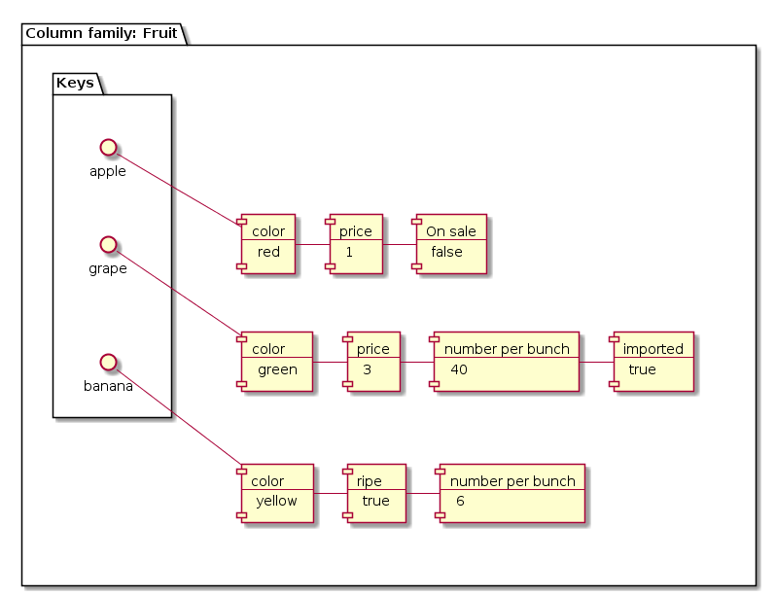
3.4 Колоночные базы данных
Вместо таблиц имеются структуры – «колоночные семейства». Семейства содержат строки, каждая из которых определяет собственный формат. Строка состоит из уникального идентификатора, используемого для поиска, за которым следуют наборы имён и значений столбцов.

Slide 22
3.4 Колоночные базы данных
БД удобны при работе с приложениями, требующими высокой производительности;
данные и метаданные записи доступны по одному идентификатору;
гарантировано размещение всех данных из строки в одном кластере, что упрощает сегментацию и масштабирование данных.

Slide 23
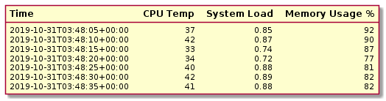
3.5 Базы данных временных рядов
Созданы для сбора и управления элементами, меняющимися с течением времени. Большинство таких БД организованы в структуры, которые записывают значения для одного элемента.

Slide 24
3.5 Базы данных временных рядов
ориентированы на запись;
предназначены для обработки постоянного потока входных данных;
производительность зависит от количества отслеживаемых элементов, интервала опроса между записью новых значений и фактической полезной нагрузки данных.

Slide 25
4.1 NewSQL
Наследуют реляционную структуру и семантику, но построены с использованием более современных, масштабируемых конструкций.

Slide 26
4.1 NewSQL
возможность горизонтального масштабирования;
высокая доступность;
большая производительность и репликация;
небольшой функционал и гибкость;
немалое потребление ресурсов и необходимость специализированных знаний для работы с базой данных.

Slide 27
4.2 Многомодельные базы данных
Базы, объединяющие функциональные возможности нескольких видов БД. Преимущества такого подхода очевидны – одна и та же система может использовать различные представления для разных типов данных.

Slide 28
4.2 Многомодельные базы данных
помогают уменьшить нагрузку на СУБД;
позволяют расширяться до новых моделей по мере изменения потребностей без внесения изменений в базовую инфраструктуру;
обеспечивают непрерывный доступ и простое распределение данных;
имеют линейную масштабируемость и просты для разработки.

Slide 29
А что дальше?

Slide 30
Администратор БД
Проектирование
Концептуальное
Логическое
Физическое
Безопасность
Оптимизация
Сопровождение

Slide 31
Концептуальное проектирование
Определение сущностей и их документирование
Определение связей между сущностями и их документирование
Создание ER-модели
Определение атрибутов и их документирование
Определение значений атрибутов
Определение первичных ключей
Обсуждение итоговой модели с заказчиков

Slide 32
Логическое проектирование
Выбор модели данных
Определение набора таблиц
Нормализация таблиц
Проверка логической модели на возможность выполнения всех пользовательских транзакций
Определение требований поддержки целостности данных
Создание окончательной логической модели

Slide 33
Физическое проектирование
Проектирование таблиц БД средствами СУБД
Реализация бизнес-правил в СУБД
Проектирование физической организации БД (кластеры, архивы, файловое хранение, зеркалирование)
Разработка стратегий защиты БД
Организация мониторинга функционирования БД

Slide 34
Соответствие ООП / SQL
Объектно-ориентированное программирование (ООП) | Структурированный язык запросов (SQL)
Пакет | Схема
Класс | Таблица
Свойство | Столбец
Метод | Хранимая процедура
Отношение между двумя классами | Ограничение внешнего ключа, встроенный join
Объект (в памяти или на диске) | Строка (на диске)

Slide 35
Объекты Caché
Инкапсуляция.
Абстракция.
Наследование (одиночное и множественное).
Полиморфизм.
Собственные типы данных.
Отношения, коллекции, потоки.
Вычисляемые свойства.
Методы классов и экземпляров.

Slide 36
Типы классов
Тип | Назначение
Незарегистрированный | Контейнер для методов.
Зарегистрированный | Временный объект.
Хранимый | Хранимый объект, сохраняется в базе.
Встраиваемый | Объект, сохраняемый внутри хранимого объекта.
Тип данных | Контейнер для валидации данных и методов конверсии.
Другие типы: CSP/Zen страницы, веб сервисы, отчёты Zen, кубы DeepSee, бизнес операции Ensemble, …

Slide 37
Члены класса
Свойства: элементы данных объектов класса.
Методы: функции или действия, которые могут выполняться над объектами.
Запросы: команды SQL Select.
Параметры: константы для методов.
Внешние ключи: обеспечивают ссылочную целостность.
Индексы: позволяют получать быстрый доступ к данным.
Триггеры: методы, вызываемые действиями SQL.

Slide 38
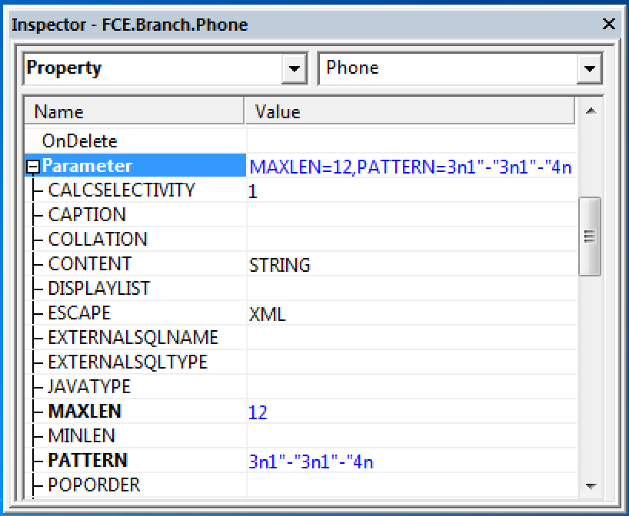
Примеры: Параметры свойств
Тип данных %Integer:
MINVAL и MAXVAL: диапазон допустимых значений.
Типы данных %Date, %Time:
FORMAT: контролирует общепринятый формат даты и времени.
Тип данных %Decimal:
SCALE: количество цифр справа от запятой.

Slide 39
Примеры: Тип данных %String Параметры свойств
PATTERN: Шаблон ObjectScript для валидации строк.
Например: 3n1"-"3n1"-"4n – это валидный телефонный номер.
MINLEN и MAXLEN (по умолчанию 50): диапазон допустимой длины.
TRUNCATE: нужно ли обрезать строку, если ее длина превышает MAXLEN.
По умолчанию: False (не обрезать, возвращать статус ошибки).

Slide 40
Примеры: Тип данных %String Параметры свойств (стр.2)
VALUELIST: список с разделителем допустимых внутренних значений.
Первый символ является разделителем.
DISPLAYLIST: список с разделителем отображаемых значений.
Первый символ является разделителем.
При использовании только одного из параметров VALUELIST или DISPLAYLIST внутренние и отображаемые значения будут совпадать.

Slide 41


